Slide 1
Тема урока:
Повторение по теме «Мир моих увлечений». Повторение по теме «Семейные праздники».

Slide 2
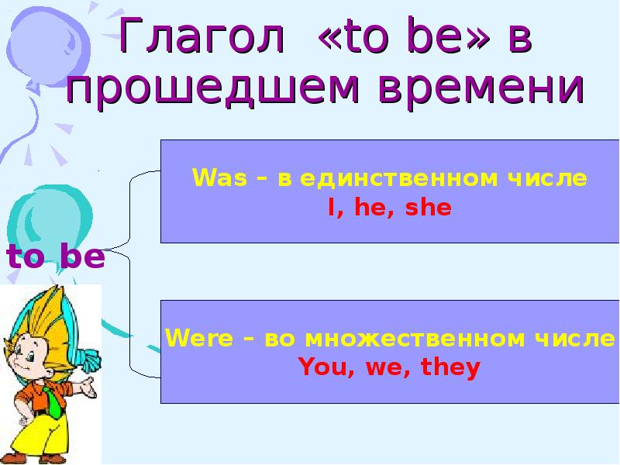

Slide 3
Вставьте was/were:
1. It ______ last summer.
2. There _____ two cakes in the fridge yesterday.
3. The boys _____ in the library last week.
4. Mum _____ at work last Wednesday.

Slide 4
Проверь себя
1. It last summer.
2. There two cakes in the fridge yesterday.
3. The boys in the library last week.
4. Mum at work last Wednesday.
was
were
were
was

Slide 5
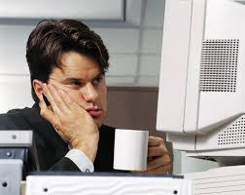
Повтори слова
Bored

Slide 6
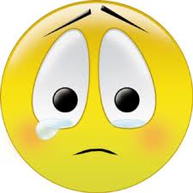
Sad

Slide 7
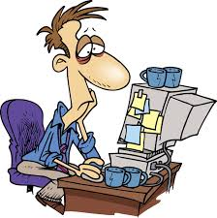
Tired

Slide 8
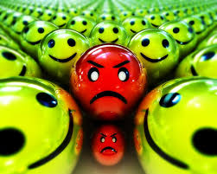
Angry

Slide 9
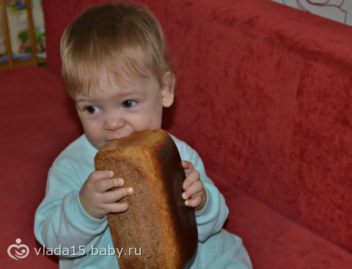
Hungry

Slide 10
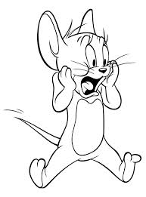
Scared

Slide 11
Homework /Домашнее задание
Вставь was/wasn’t или were/weren’t. Отправь фото своему учителю.
Marina ____ at home yesterday. She ____ at the zoo.
My friends and I_____ at the cinema last Saturday.
_____ Ann and Rita bored last night? – No, they ____ .

Slide 12
Адреса учителей
ФИО учителя | Адрес электронной почты | Номер телефона (Whatsapp)
Шаймарданова Гульшат Ришатовна | espanol1606@mail.ru | 89179372042
Мустафина Гульнира Наилевна | mustafina_nira@mail.ru | 89656091266
Гамбарова Лилия Талгатовна | sal_gamb17@mail.ru | 89050381115
Мухаметшина Айгуль Фаритовна | aygul197422@mail.ru | 89083348748
Романова Марина Анатольевна | 14marina11@mail.ru | 89274455104

